Slide 1

Лазерно-плазменные источники ЭУФ излучения с ксеноновыми мишенями
Ифм РАН
Аспирант 2-го года обучения Гусева В.Е.
Научный руководитель к.ф.-м.н. Нечай А.Н.
Нижний Новгород, 2025

Slide 2
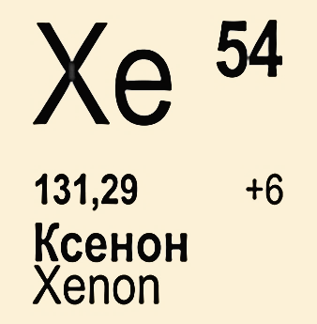
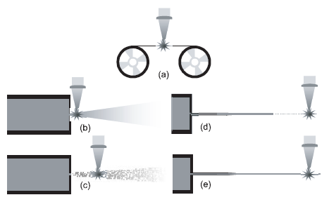
Ксенон как мишень для ЛПИ
UTA (Unresolved Transitions Array)
Различные способы подачи мишени для лазерного возбуждения [2]:
Абсолютная интенсивность ЭУФ излучения в диапазоне 11-13 нм ~10¹²-10¹⁴ фот/имп [1]
Типичные коэффициенты конверсии (СЕ) ~ 1 %/2%BW(13.5 нм)2π ср
[1] Guseva V. E. et al. Investigation of emission spectra of plasma generated by laser pulses on Xe gas-jet targets //Applied Physics B. – 2023. – Т. 129. – №. 10. – С. 155.
[2] Hansson B. A. M., Hertz H. M. Liquid-jet laser–plasma extreme ultraviolet sources: from droplets to filaments //Journal of Physics D: Applied Physics. – 2004. – Т. 37. – №. 23. – С. 3233.
Notes:
Хе тяжелый инертный газ, плазма которого дает высокоинтенсивное излучение в ЭУФ диапазоне 10-18 нм. Вблизи длины 10 нм – полоса ЮТА. Абсолютная такая.
Для лазерного возбуждения мишень из ксенона может подаваться различными способами: в виде твердой мишени, жидкой струйной или капельной, газовой струи или кластерной. В среднем СЕ для ксенона на 13.5 нм составляет порядка 1 %, что достаточно много для подобного типа источников.

Slide 3
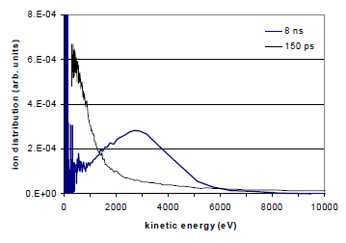
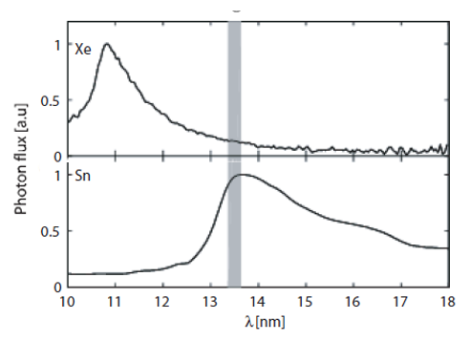
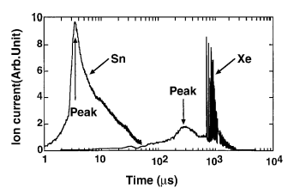
Ксенон как мишень для ЛПИ
Применение в ЭУФ литографии
Спектры излучения плазмы из жидкоструйных Xe и Sn [1]:
Быстрые ионы в ЛПИ с жидкоструйной Хе мишенью [2]:
Nd:YAG лазер (τ=8 нс, E=200 мДж, W=~4*10¹¹ Вт/см²)
CE=0.95%/(2%BW 2π sr)
CE=2,5%/(2%BW 2π sr)
Ионные токи из плазмы с твердотельной Sn и газовой Xe мишенями [3]:
Жидкая Xe мишень: капиллярное сопло d~30 мкм, Nd:YAG лазер (t~5 нс, E~350 мДж, d(FWHM)~10 мкм).
Жидкая Sn мишень: сопло d=75 мкм, Nd:YAG лазер
(t~5 нс, E~300 мДж, d(FWHM)~17 мкм).
Nd:YAG лазер (E~0.7 Дж, t~8 нс)
E_{Sn}~420 эВ
E_{Xe}~0,1 эВ
[1] Hansson B. A. M., Hertz H. M. Liquid-jet laser–plasma extreme ultraviolet sources: from droplets to filaments //Journal of Physics D: Applied Physics. – 2004. – Т. 37. – №. 23. – С. 3233.
[2] Komori H. Ion damage analysis on EUV collector mirrors //SPIE. – 2000. – Т. 5374. – С. 710-719.
[3] Daido H. et al. Low-energy ion emission from a xenon gas-puff laser-plasma X-ray source //Applied Physics B. – 2001. – Т. 72. – №. 3. – С. 385-387.
Notes:
Хе ЛПИ сейчас наиболее перспективен для использования в литографии, его главный конкурент это оловянный источник. При сравнении спектров ЛПИ с Хе и оловянной жидкоструйными мишенями видно, что на длине волны 13.5 нм олово имеет больший пик и СЕ 2.5%, для хе эта длина волны не является пиковой, спектр смешен в более короткий спектр с пиком вблизи 11 нм, на 13.5 нм СЕ такой. Вид этого спектра отличается от приведенного на предыдущем слайде, т к ксенон имеет полосу поглощения как раз в диапазоне 13-16 нм. Потому Хе источник выгоднее рассматривать на 11.2 нм.
Недостатком ЛПИ являются быстрые ионы и нейстралы, образующиеся в лазерной искре. Они могут разрушить близкорасположенные оптические элементы. Нейтральные частицы ксенона как инертного газа не вступают в химические реакции с оптическими материалами, могут только вытравлять структуру, потому ксеноновый источник уже можно назвать более чистым. Остаются быстрые ионы. В жидкоструном Хе источнике энергия ионов около 3 кэВ. В другой работе проводилось сравнение осциллограм ионного тока, снятых с помощью ЦФ твердотельного оловянного источника и газоструйного Хе в одинаковых условиях возбуждения обнаружилось, что ионы из твт олова имеют значительно большие энергии, чем их газа ксенона. Это связано как с меньшей плотностью газовой струи (кэВ ионов меньше), так и с тем, что сама струя выступает в роли защиты от летящих ионов.

Slide 4
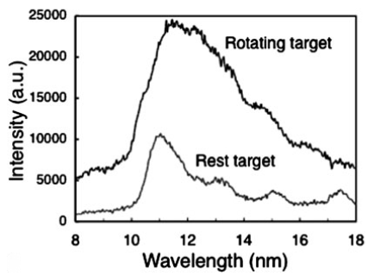
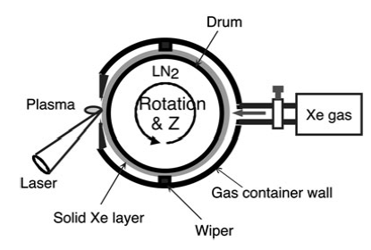
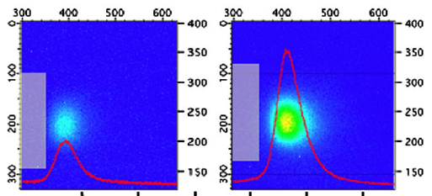
ЛПИ с твердотельной Xe мишенью
Ксенон охлаждается до температуры жидкого азота, конденсируется на барабан и создает твердую поверхность для лазерного облучения.
(Nd:YAG лазер, 1 Дж, W~10⁹-5*10¹² Вт/см²)
Спектры плазмы Xe при вращении барабана и в покое:
Изображение плазмы Хе в ЭУФ диапазоне от мишени в покое и при вращающейся мишени:
Максимальный СЕ для вращающейся мишени 0.9 %/2%BW(13.5 нм) 2π ср
при энергии лазера ~10¹⁰ Вт/см².
Amano S. et al. Characterization of a laser-plasma extreme-ultraviolet source using a rotating cryogenic Xe target //Applied Physics B. – 2010. – Т. 101. – №. 1. – С. 213-219.
Notes:
Рассмотрим Хе ЛПИ с твердой мишенью. Температура конденсации Хе 165 К. Температура жид. азота 77 К. Барабан вращается, тем самым подавая новую область мишени под лазер, а так же специальными «дворниками» поверхности мишени постоянно выравнивается. Вращение мишени может быть как постоянным в процессе облучения, так и производиться в перерыве между импульсами лазера. Первый случай в работе назван вращением, а второй покоем. Но в обоих случаях подается новый материал для возбуждения для каждого импульса. Однако постоянное вращение мишени приводит к увеличению ЭУФ излучения. Авторы объясняют это тем, что при вращении ксенон нагревается при трении о «дворники» (которые не имеют спец охлаждения) и потому активнее испаряется в поверхности мишени. Газ Xe создает плазму с оптимизированной плотностью и температурой для испускания EUV-излучения.

Slide 5
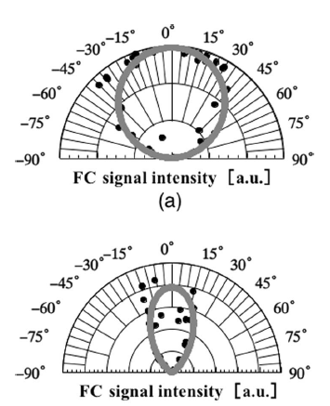
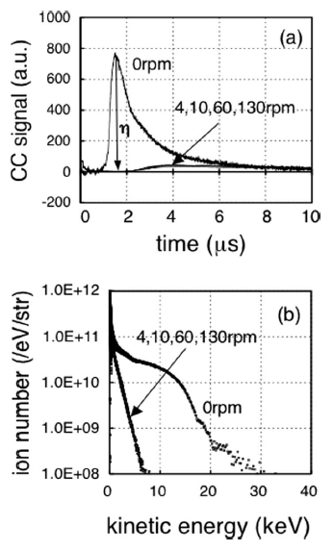
ЛПИ с твердотельной Xe мишенью
Твердотельная Хе мишень. Nd:YAG лазер, 1 Дж, W~10⁹-5*10¹² Вт/см²
Пространственное распределение ионов Xe при возбуждении мишени в покое и с вращением:
Осциллограммы и энергетический спектр ионов Хе:
При вращении мишени уменьшается количество быстрых ионов, их энергия (от ~30 кэВ до ~6 кэВ) и угол разлета.
Amano S. et al. Characterization of a laser-plasma extreme-ultraviolet source using a rotating cryogenic Xe target //Applied Physics B. – 2010. – Т. 101. – №. 1. – С. 213-219.
Notes:
Характеристики ионов для такой мишени также были изучены. Показаны осцилограммы и пространственное распределение. Мишень в покое, т е при ступенчатом вращении барабана после каждого импульса для подачи нового материала, дает выход ионов с энергией до 30 кэВ в количестве д0 1010 шт на стерадиан при угле разлета до +-45 град от нормали к мишени. При постоянном вращении мишени угол разлета ионов становится меньше - +-15 град, их энергия падает до макс 6 кэВ, а количество наиболее бвстрых ионов порядка 109 шт на стерадиан. При чем скорость вращения не влияет на данные результаты. Это также связано с большим испарением ксенона при постоянном вращении барабана, слой газа замедляет или останавливает быстрые ионы.

Slide 6
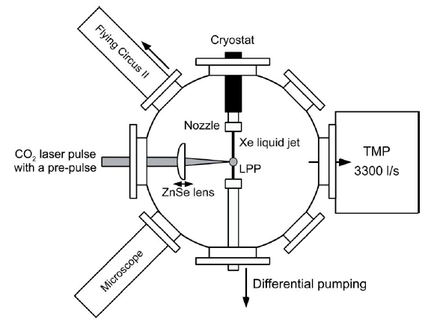
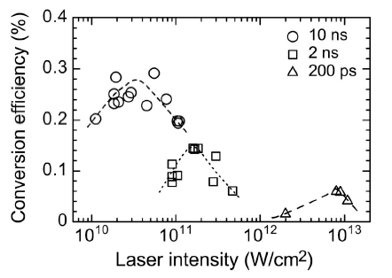
ЛПИ с жидкой Xe мишенью
Мишень создается при сжижении ксенона (p=2 МПа, T=160-190 К). Жидкая струя впрыскивается через сопло d~30 мкм. Основной импульс CO₂ лазер (1 Дж, t~200пс-25 нс) и предымпульс Nd:YAG лазер (5 мДж).
Зависимость СЕ от длительности основного лазерного импульса:
CE=0.6 %/2%BW(13.5 нм) 2π ср для ширины импульса CO₂ лазера 25 нс при интенсивности 5*10¹⁰ Вт/см².
Ueno Y. et al. Efficient extreme ultraviolet plasma source generated by a CO2 laser and a liquid xenon microjet target //Applied physics letters. – 2007. – Т. 90. – №. 19.
Notes:
Рассмотрим жидкую ксеноновую мишень. Жидкий ксенон может подаваться в виде струи или капель. В данной работы была жидкоструйная мишень, получаемая при сжижении ксенона при большом давлении и низкой температуре. Струя впрыскивалась через сопло 30 мкм и возбуждалась предымпульсным лазером и основным лазером. Предымпульс часто используется в ЛПИ с твердыми или жидкими мишенями для создания предварительной плазмы с оптимальной плотностью для последующего возбуждения основным импульсом. В этой работе предыимпульс был маломощным. Он локально создает испаренную область, куда уже бьет лазер. Основные характеристики зависят от основного лазера больше чем отпредымпульса в этом случае. Основной лазер мог быть разной длительности, что дает разные плотности мощности. Видно, что повышение мощности за счет уменьшения длительности не дает увеличения СЕ. Наибольшее значение было при максимальной длит 25 нс. Наблюдаемое уменьшение CE после прохождения оптимальной интенсивности лазерного излучения, скорее всего, было вызвано чрезмерным повышением электронной температуры и соответственно смещением интенсивного излучения в более коротковолновую область.

Slide 7
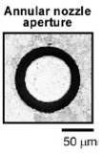
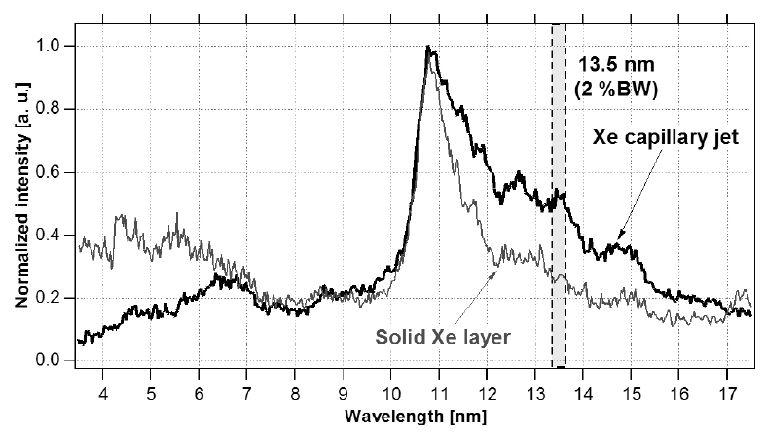
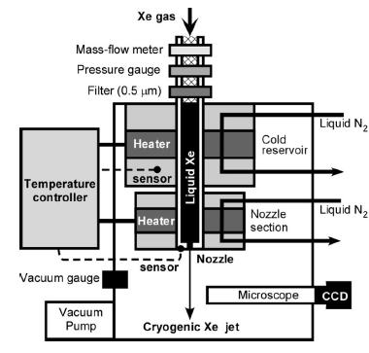
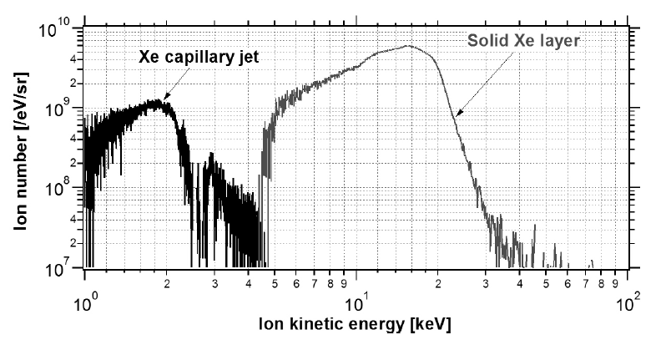
ЛПИ с жидкой Xe мишенью
Жидкоструйная Xe мишень подавалась через кольцевое сопло d_{out}=100 мкм, внутри кольца жидкого Хе – твердая нить Хе d_{in}=70 мкм, T~200 К. Nd:YAG laser (0.5 Дж, 10 нс, ~ 4×10¹¹ Вт/см²).
Спектр ЭУФ излучения и энергетический спектр ионов при возбуждении твердотельной и струйной Хе мишеней
E_{кин} быстрых ионов ~2 кэВ.
Inoue T. et al. Studies on cryogenic Xe capillary jet target for laser-produced plasma EUV-light source //Emerging Lithographic Technologies X. – SPIE, 2006. – Т. 6151. – С. 1042-1050.
Inoue T. et al. Xe capillary target for laser-plasma extreme ultraviolet source //Review of Scientific Instruments. – 2007. – Т. 78. – №. 10.
Notes:
Интересная струйная Хе мишень с кольцевым соплом, в которой одновременно существуют твердая Хе нить и жидкая струя. Xe сжижался в холодном резервуаре, охлажденном до 200 К. Капиллярная мишень без сердечника формировалась с помощью кольцевого сопла, присоединенного к концу насадки. Для создания мишени с твердотельным сердечником из нити ксенона использовалось сопло с простым отверстием. Датчики температуры с точностью ±0,5 К и нагревателибыли установлены на срезе сопла и холодном резервуаре. В работе приводится сравнение кольцевой мишени с твердотельной. Спектр на длине 13.5 нм растет при исп кольцевой мишени и в нек других спектр диапазонах. А энергия быстрых ионов 2 кэВ по сравнению с 16 кэВ.

Slide 8
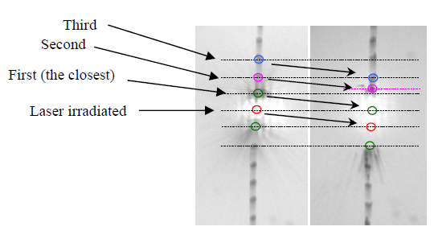
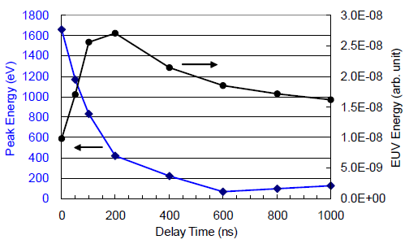
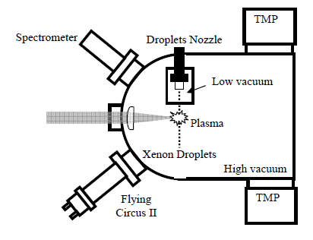
ЛПИ с жидкой Xe мишенью
Капельная Xe мишень, сопло d=30 мкм, скорость потока 60 м/с. Основной импульс CO₂ лазер (0,3 Дж, 25 нс). Предымпульс Nd:YAG лазер (5 мДж, 8 нс).
Максимальные энергии ионов и ЭУФ излучения при различных временах задержки между основным лазерным импульсом и предымпульсом.
Поведение плазмы и капель при задержке 0 и 10 мкс при частоте повторения 100 кГц.
Максимальный ЭУФ сигнал при задержке 200 нс соответствует энергии ионов 400 эВ.
Максимальный CE 0,6%/2%BW(13.5 нм) 2π ср был получен при интенсивности основного импульса лазера около 5,2×10¹⁰ Вт/см².
Mizoguchi H. et al. Development of CO 2 laser produced Xe plasma EUV light source for microlithography //Emerging Lithographic Technologies X. – SPIE, 2006. – Т. 6151. – С. 230-239.
Notes:
Жидкая мишень в виде капель. Струя сжиженного ксенона выбрасывается из сопла в низковакуумную камеру. Давление внутри этой камеры, где образуются капли, немного ниже давления тройной точки ксенона, регулируется с помощью буферного газа, (He, N), от 10 до 20 кПа. Это предотвращает вскипание и замерзание струи ксенона. Периодические колебания пьезоэлектрического преобразователя вызывают неустойчивость поверхности струи, приводящую к ее распаду на однородные капли. Низковакуумная камера расположена внутри основной камеры и отделена от нее. При использовании капельной мишени важны стабильность и скорость формирования капель, от этого зависит подбор частоты лазера. Поведение плазмы и капель при задержке 0 (левый рисунок) и 10 мкс (правый рисунок) при частоте повторения 100 кГц. Ближайшая капля сдувается плазмой, а вторая капля слегка смещается - следующее лазерное облучение должно быть направлено на третью каплю. Таким образом, оптимальная скорость цуга капель составляет 60 м/с. Здесь тоже предымпульсная система и исследовали зависимость ка кЭУФ излучения так и ионов от задержки между импульсами. При увеличении времени задержки энергия ионов падает, а ЭУФ энергия имеет оптимум при задержке 200 нс, энергия ионов сост. 400 эВ. Вероятно за 200 нс в плазме устанавливается оптимальная плотность и размер.

Slide 9
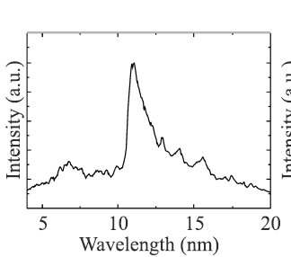
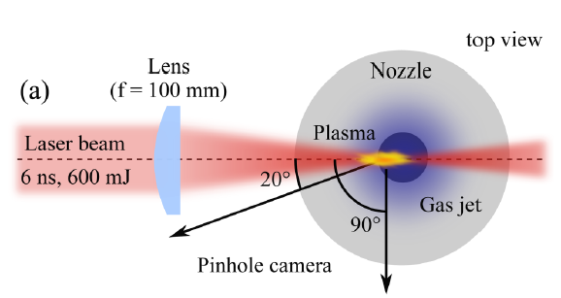
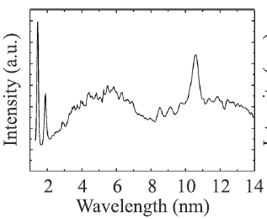
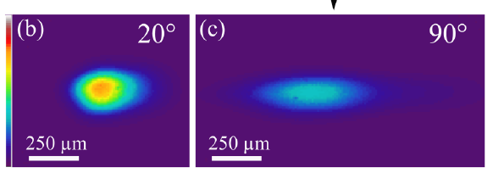
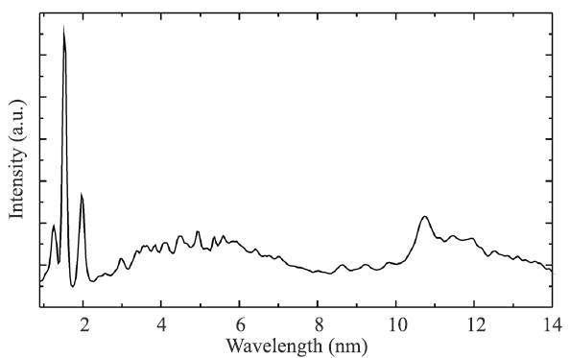
ЛПИ с газовой Xe мишенью
Газоструйная Xe мишень (сопло 500 мкм, p до 30 бар). Nd:YAG лазер (600 мДж, 6 нс) [1]
Спектры Хе при облучении Nd:YAG лазерными импульсами разных параметров [2]:
0.8 Дж 4 нс
10 Дж 10 нс
10 Дж 1 нс
[1] Holburg J. et al. Brilliance improvement of laser-produced extreme ultraviolet and soft x-ray plasmas based on pulsed gas jets //Journal of Vacuum Science & Technology A. – 2019. – Т. 37. – №. 3.
[2] Bartnik A. Laser-plasma extreme ultraviolet and soft X-ray sources based on a double stream gas puff target: interaction of the radiation pulses with matter //Opto-Electronics Rev.– 2015.– Т.23.– №2.– С. 172-186.
Notes:
ЛПИ с Хе газовой мишенью исследовались во многих работах с разных сторон. Создание мишени отличается простотой. Газ подается через конические сопла сечения 500 мкм. При работе с газоструйной мишенью есть сильное влияние самопоглощения эуф излучения в самой струе, потому большую значимость играет угол сбора излучения. Например с угла 20 плазма выглядит как более плотный и яркий эллипс, а в угла 90 более вытянутая и менее плотная. Это важно учитывать при дальнейшем использовании источника с оптическими системами.
Газовую струи Хе изучали при облучении различными лазерными импульсами для нахождения оптимальных параметров возбуждения. При увеличении длительности импульса растет интенсивность в широком диапазоне 3-14 нм. Излучения с небольшой длительностью импульса при водит к увеличению излучения в бболее коротковолновом диапазоне 1-3 нм. Таким образом для излучения вблизи 11 нм лучше длит около 5 нс и энергии около 1 Дж.

Slide 10
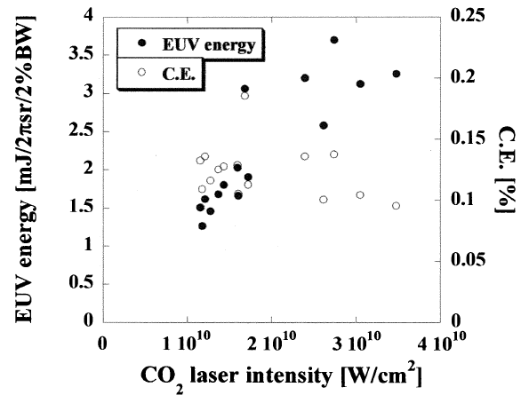
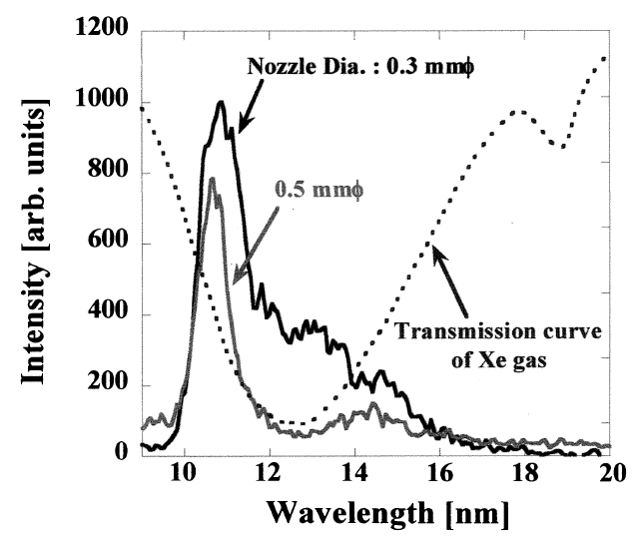
ЛПИ с газовой Xe мишенью
Газоструйная Хе мишень (конусные сопла d=0,3 мм и d=0,5 мм). CO₂ лазер (10 Дж, 50 нс (FWHM), ~10¹⁰ Дж/см²).
Энергия ЭУФ излучения и СЕ при разной мощности лазерного импульса
Спектры ЭУФ излучения при истечении газовой мишени Xe из сопел с d=0,5 мм и d=0,3 мм
СЕ ≥ 0,1 %/2%BW(13.5 нм) 2% ср
Tanaka H. et al. Development of EUV light source by CO2-laser-produced Xe plasma //Fifth International Symposium on Laser Precision Microfabrication. – SPIE, 2004. – Т. 5662. – С. 361-366.
Notes:
Энергия ЭУФ излучения в ЛПИ с газоструйной мишенью зависит и от плотности мощности лазерного импульса. В данной работе мощность варьировалась при изменении энергии за импульс, потому при росте Эуф сигнала, СЕ практически не изменяется и остается на уровне 0.1% для длины волны 13.5 нм. Однако при увеличении плотности мощности лазерного излучения другими способами при сохранении той же энергии лазерного импульса, можно получить большие коэффициенты конверсии и больший ЭУФ сигнал.
На спектр ЛПИ с газоструйной мишенью также влияет сопло, из которого газ истекает в вакуумную камеру. При уменьшении критического сечения конусного сопла увеличивается сигнал ЭУФ излучения. При уменьшении угла разлета струи, увеличивается ее плотность в центре и уменьшается на периферии. Таким образом периферийные части струи, в которых газ перепоглощает испускаемое ЭУФ излучение становится меньше, что дает больший выход для ЭУФ.

Slide 11
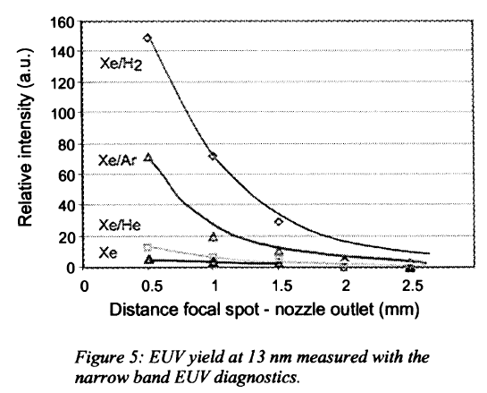
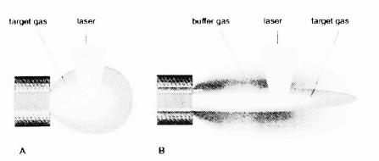
ЛПИ с газовой Xe мишенью
Двухпоточная Xe газоструйная мишень с буферным газом (p_{Xe}=15 бар – мишень, p_{H2}=2 бара, p_{He}=p_{Ar}=5 бар - буферный газ). KrF лазер (248 нм, 0,9 Дж, 27 нс, 4x10¹² Вт/см²).¹
Из внешнего кольцевого сопла подается буферный газ, а из центрального рабочий газ.
Область ЭУФ излучения плазменного источника уменьшается более чем на 50 % при применении буферного газа (водорода), при этом размер плазмы уменьшается с 250 мкм для ксенона до 120 мкм для ксенона/водорода.
CE=0,2 %/2%BW(12,8 нм) 2π ср на расстоянии 0,5 мм от отверстия сопла.
de Bruijn R. et al. Characterization of a novel double-gas-jet laser plasma EUV source //Emerging Lithographic Technologies IV. – SPIE, 2000. – Т. 3997. – С. 157-161.
Notes:
ЛПИ газоструйной Хе мишенью можно модернизировать. Например используя двухпоточное сопло. Для уменьшения газового слоя, поглощающего ЭУФ, а также сохранения большей плотности струи на расстоянии от среза сопла. В качестве буферного газа целесообразно использовать газ, который бы не имел полосы поглощения в интересующем спектральном диапазоне. С Хе мишенью в качестве буферного газа используются водород, аргон или гелий. Наибольшая интенсивность излучения на длине волны 13 нм достигается при использовании буферного водорода, меньше при использовании аргона и сравнительно небольшое увеличение интенсивности при использовании буферного гелия. Однако в этой работе используется возбуждение на совсем стандартным лазером. Потому эти результаты могут отличаться при использовании двугого возбуждения.

Slide 12
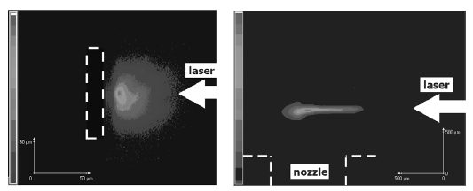
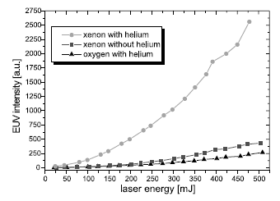
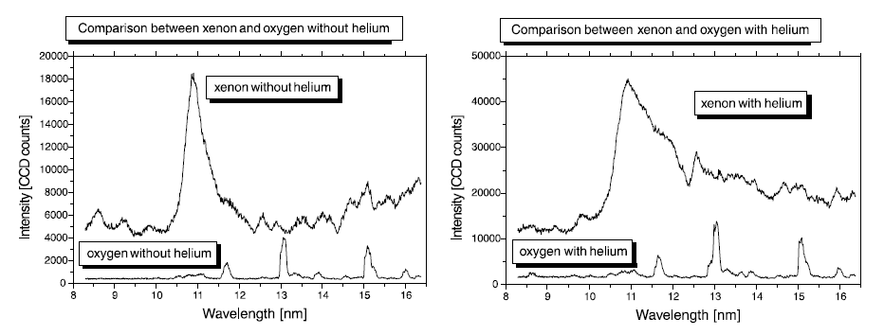
ЛПИ с газовой Xe мишенью
Двухпоточная Xe мишень с буферным гелием (p_{Xe}=10бар, p_{He}=10бар), Nd:YAG (500 мДж, 3 нс, 7*10¹² Вт/см²)¹
Изображения плазмы из твердой мишени Та и двухпоточной Хе/Не мишени
Спектры газоструйной мишени Хе с буферным гелием и без него
Зависимость ЭУФ излучения (13 нм) от энергии лазера для разных составов газовой мишени
СЕ =0,5%/4%BW(13нм) 4π ср
Kranzusch S., Mann K. Spectral characterization of EUV radiation emitted from a laser-irradiated gas puff target //Optics communications. –2001. –Т. 200. –№.1-6. –С. 223-230.
Notes:
Гелий как газ буферный газ для ксенона применяется. Двухпоточная мишень сравнивается по углу разлета с твердотельной мишенью (тантал). Видно, что искра в газе вытянутая и более плотная. Авторы показывают как меняется вид спектра и его интенсивность при использовании буферного гелия. Провал в области 12-15 нм при использовании гелия становится меньше, кроме того общая интенсивность во всем диапазоне растет. НА графике видно, что при использовании гелия интенсивность излучения на 13 нм выросла в 7 раз при энергии лазера 400 мДж.

Slide 13
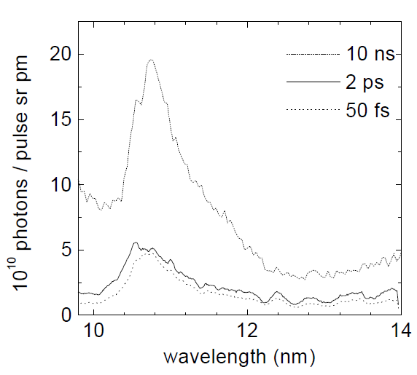
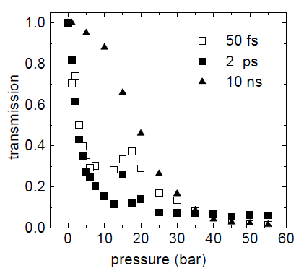
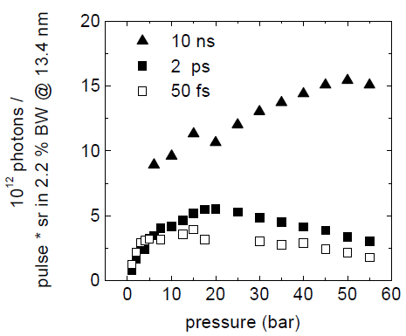
ЛПИ с газовой Xe мишенью
Спектры ЭУФ излучения при возбуждении кластерной Хе мишени лазерами разной длительности импульса
Кластерная мишень Xe (р до 55 бар, 300К, сопло d=400 мкм)
Nd:YAG лазер (10 нс, 680 мДж, ∼10¹³ Вт/см²),
Ti:Sa лазер (800 нм, 200 мДж, 50 фс, ~2*10¹⁸ Вт/см²),
Ti:Sa лазер (800 нм, 200 мДж, 2 пс, ~5*10¹⁶ Вт/см²).
Размер кластеров:
5 бар ~5*10⁵ ат/класт
20 бар ~10⁶ ат/класт
50 бар ~5*10⁶ ат/класт
СЕ~0,19%/2,2%BW(13,4нм)*2πср–10 нс Nd:YAG
CE~0,25%/2,2%BW(13,4нм)*2πср–2 пс Ti:Sa
Пропускание лазерного излучения разной длительности импульса через кластерную Хе мишень.
Nickles P. V. et al. Absolute EUV yield of laser-irradiated Xe-clusters dependent on pulse width //Applications of X Rays Generated from Lasers and Other Bright Sources II.–SPIE, 2001.–Т. 4504. – С. 106-113.
Notes:
Отдельный вид газовых мишеней – кластерные мишени. В работе исследовали возбуждение кластерных мишеней лазерами разной длительности и соотв-но плотности мощности. При увеличении давления увеличивается размер кластера, что увеличивает поглощение лазерного излучения в мишени, поскольку ионы в кластере удерживаются вместе в течение более длительного времени. Усиленное поглощение приводит к усилению ЭУФ излучения. При использовании лазера с большей длительностью даже при давлении до 15 бар сквозь мишень проходит более половины лазерного излучения. Однако в этом случае полученные числа фотонов в 3 раза выше, чем при пс-импульсном воздействии. Но авторы также обращают внимание, что это не отражает более высокую эффективность преобразования, потому как в этом случае для 10 нс лазера используется большая энергия импульса. Также взаимодействие нс-импульса с газом также приводит к значительно большему объему плазмы.

Slide 14
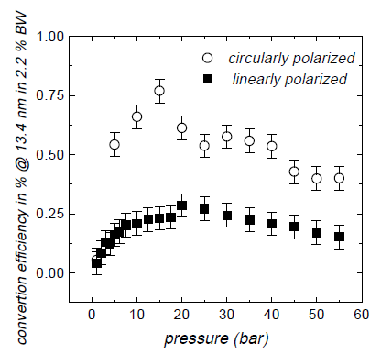
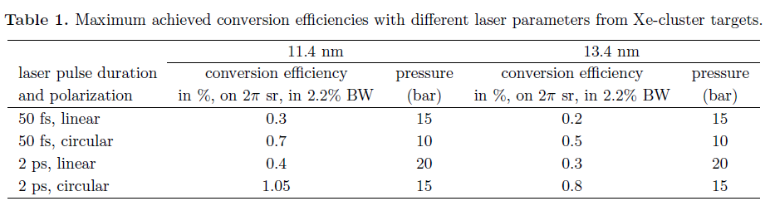
ЛПИ с газовой Xe мишенью
Кластерная мишень Xe (р до 55 бар, 300К, сопло d=400 мкм)
Ti:Sa лазер (800 нм, 50 фс, ~2*10¹⁸ Вт/см²),
Ti:Sa лазер (800 нм, 2 пс, ~5*10¹⁶ Вт/см²).
Влияние поляризации лазера на СЕ (Ti:Sa, 2 пс)
Е=180 мДж для линейно поляризованного импульса
Е=75 мДж для эллиптически поляризованного импульса
Schnürer M. et al. Influence of laser pulse width on absolute EUV-yield from Xe-clusters //The European Physical Journal D-Atomic, Molecular, Optical and Plasma Physics.–2001.–Т.14.–№. 3.– С. 331-335.
Notes:
Авторы продолжили исследование для короткоимпульсных лазеров и оценили зависимость выхода ЭУФ излучения от поляризации лазера. Ожидалось, что спектры полученные с помощью линейно и эллиптически поляризованного лазерного лучей, должны отличаться из-за более высоких энергий электронов для поля эллиптически поляризованного света. Эксперименты подтверждали этот механизм на газовых мишенях низкой плотности, где ионизация полем лазера является основным механизмом. В случае газовых струй высокой плотности или кластерных мишеней первоначальная ионизация полем сопровождается столкновительными процессами, которые изменяют распределение ионных состояний и могут влиять на распределение лазерного луча. Тем не менее в этом случае авторы также наблюдали увеличенные СЕ при возбуждении эллиптически поляризованным излучением. Максимальный СЕ 1.05 % на длине волны 11.2 нм был получен для кластерной мишени ксенона при возбуждении пс эллиптически поляризованным лазером.

Slide 15
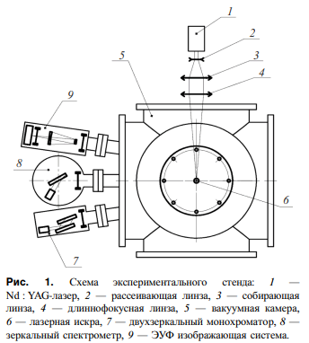
ЛПИ с газовой Xe мишенью в ИФМ РАН
Xe газоструйная мишень (сопла d_{кр}=160-500 мкм, p=3-12 бар). Nd:YAG лазер (5 нс, 0.7 Дж, ~10¹² Вт/см²)
Максимальные СЕ на длине волны 11.2 нм достигаемые при различных условиях возбуждения
Ключевые моменты:
Фокусировка лазерного луча d~25 мкм
Давление в вакуумной камере ~10⁻² Па
Откачная система ~10000 л/с
Оптимальное расположение лазерного луча относительно струи Хе
Возможно использовать разные типы мишени
Перекалов А. А. и др. Экспериментальный стенд для изучения характеристик мощных лазерно-плазменных источников ЭУФ излучения //Журнал технической физики.–2025.–Т.95.–№ 9.–С. 1639-1646.
Notes:
В ИФМ РАН исследуется ЛПИ с Хе газоструйной мишенью. Газ может истекать в вакуумную камеру из сопел различного сечения. Возбуждение лазером …. Изучение проходит через расширитель, обеспечивая перетяжку лазерного луча 25 мкм. Установка оснащена мощной откачной системой, позволяющей поддерживать давление в вакуумной камере порядка 0,01 Па при работе. Установка оснащена двухзеркальным монохроматором для измерения абсолютной интенсивности излучения, а так же зеркальным спектрометром и изображающей ЭУФ системой – ЭУФ микроскоп. Этот стенд создан для исследований оптимальных режимов генерации эУФ излучения, по результатам работы уже найдено оптимальное положение лазера и струи и достигнут СЕ 2.2% при расположении искры на расстоянии 0.3 и диаметре перетяжки 25. (в 2% ~1,8)

Slide 16
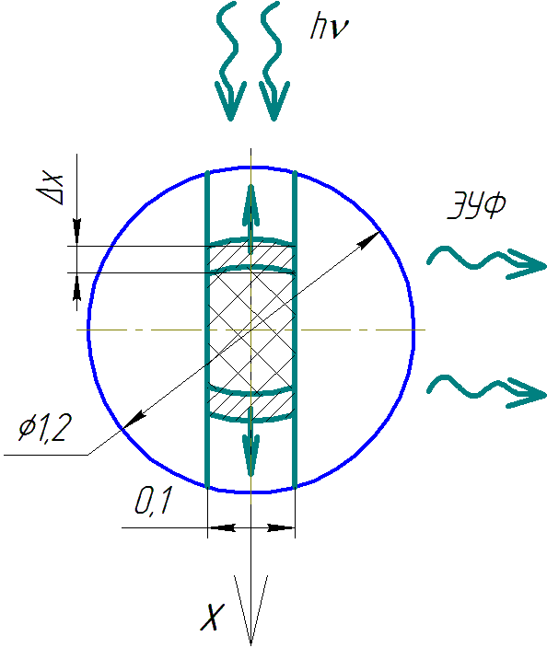
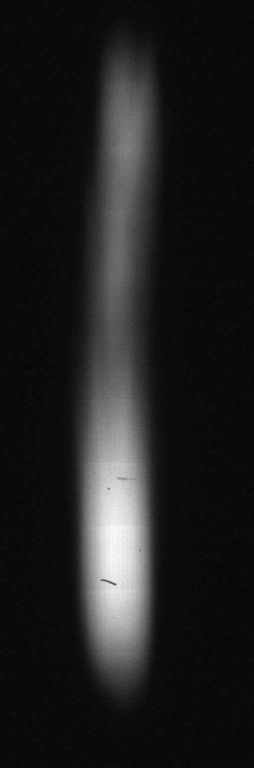
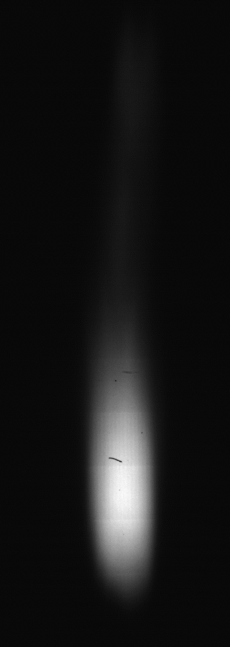
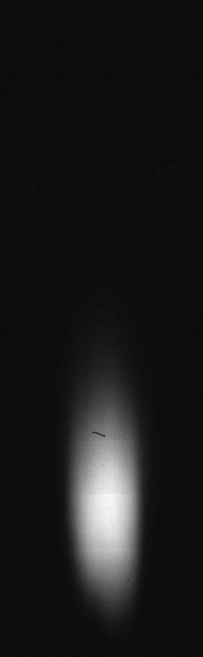
ЛПИ с газовой Xe мишенью
Xe газоструйная мишень (сопло 500 мкм, p=3-12 бар). Nd:YAG лазер (5 нс, 0.7 Дж, ~10¹² Вт/см²)
Самопоглощение ЭУФ излучения в струе Хе влияет на вид лазерной искры и эмиссионный спектр
4 бар
6 бар
9 бар
Спектры плазмы Хе
Изображения лазерной искры Хе на длине волны 11.2 нм [1]
[1] Нечай А.Н., Гусева В.Е., Перекалов А.А., Чхало Н.И. Расчетное и экспериментальное определение длины лазерной искры в газоструйных мишенях // ЖТФ, 2025, 95(7), с. 1289.
Notes:
Полоса поглощения вблизи 13 нм в ксеноне оказывает существенное влияние в газоструйной мишени, т к лазерное излучение возбуждает не весь материал струи и большое количество газа на пути до детектора перепоглощает часть ЭУФ излучения. Это влияет как на вид спектра, так и на вид искры. В этом эксперименте с помощью ЭУФ микроскопа на 11.2 нм снимали фото искры при разных давлениях. С увеличением давления, количество газа на пути до регистрации увеличивается, таким образом часть струи оказывается перепоглощенной при больших давлениях. Видимой оказывается только часть с наибольшей интенсивностью, расположенная ближе к падающему лазеру. Это одновременно уменьшает выход ЭУФ и делает искру как источник более компактным.

Slide 17
ЛПИ с газовой Xe мишенью
Xe газоструйная мишень (сопло 500 мкм, p=3-12 бар). Nd:YAG лазер (5 нс, 0.7 Дж, ~10¹² Вт/см²)
Выбор оптимального положения лазерного луча относительно струи Хе
Лазерный луч
Детектор ЭУФ
Лазерный луч фокусируется ближе к краю струи, что дает больший выход ЭУФ излучения
Ось струи газа
ЭУФ
Возбуждение лазерной искры ближе к срезу сопла увеличивает СЕ, но также и разрушение сопла
Меньший диаметр фокусировки лазерного луча дает больший СЕ
Notes:
Чтобы уменьшить эффект самопоглощения ЭУФ излучения в струе лазерный луч фокусируется ближе к краю струи в сторону детектора, что дает больший выход ЭУФ. Кроме того излучение интенсивнее при возбуждении ближе к срезу сопла за счет большей плотности газа. Однако чем ближе образуется лазерная искра тем сильнее ее действие на сопло. Ударная волны из области искры разрушает материал сопла, что не только сокращает срок его эксплуатации, но и приводит к дополнительным загрязнениям близкостоящей оптики. При изменении положения фокусирующей лазер линзы получили, что при ее смещении на 4 мм, что соответствует диаметру перетядки 60 мкм при возможных 25 мкм увеличение СЕ. Однако при использовании короткофокусной линзы с фокусом 66 мкм такие СЕ не достигались.

Slide 18
ЛПИ с газовой Xe мишенью
Xe газоструйная мишень (сопло 250 мкм, p=3-12 бар). Nd:YAG лазер (5 нс, 0.7 Дж, ~10¹² Вт/см²)
лазер
Осциллограммы ионного тока на расстоянии 11 см от искры при разных давлениях Хе
газ
Средняя энергия ионов в ЛПИ с Хе газоструйной мишенью ~60 эВ
Осциллограммы ионного тока на расстояниях 5-11 см от искры при давлении Хе 8 бар
Скорость ионов на расстоянии не меняется и составляет ~8 км/с
Notes:
Исследования ионов в газоструйных мишенях практически не освещены в литературе. Мы провели такие эксперименты с использованием зондовой методики. Зонд установили на расстояниях 5-11 см от искры. На зонд подавалось напряжение положительной полярности для получения ветви электронного тока и отрицательной для получения ионного. Электронная ветвь снималась для получения ВАХ зонда, по ней можно определить электронную температуру, по ионной - концентрацию ионов вблизи зонда. При увеличении напряжения (отриц) ионный ток выходит на насыщение, что соответствует тому, что отрицательный потенциал зонда отталкивает электроны. Концентрация на расстоянии 11 см составила порядка 1010 шт на см3. Сигнал с зонда выводился на осциллограф, по полученным осциллограммам можно получить значение кин энергии ионов. При различных давлениях средняя энергия 60 эВ, что соответствует скорости 8 км/с. Эта скорость не меняется на разных расстояниях от зонда.

Slide 19
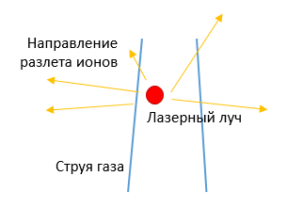
ЛПИ с газовой Xe мишенью
Xe газоструйная мишень (сопла 250 мкм, p=3-12 бар). Nd;YAG лазер (5 нс, 0.7 Дж, ~10¹² Вт/см²)
1
0
Максимальные энергии ионов при различных положениях лазерного луча относительно струи
При перемещении сопла от 0 к 1 растет слой газа между искрой и зондом
Максимальная энергия ионов в ЛПИ с Хе газоструйной мишенью ~60 эВ
При образовании лазерной искры в газоструйной мишени не образуются быстрые ионы (Е_{к}~5 кэВ), кроме того периферийные части струи дополнительно замедляют образованные ионы
Notes:
Чтобы экспериментально проверить причину отсутствия быстрых ионов ЛПИ с газовым Хе был проведен эксперимент с перемещением сопла относильно лазерного луча так, что менялся слой газа между искрой и зондом. При коорд 0 сигнал небольшой тк искра горит слабо, при координатах 0.2-0.8 мм энергия прмерно одинакова около 60 эВ за счет усиления искры при увеличении газового слоя, в дальних точках и искра горит слабо и большой слой газа – самые низкие энерги иионов. В другом эксперименте ранее исследовалосб угловое распределение ионов вокруг искры и эти результаты также подтверждают это – в направлениях по хожу струи ионы не были обнаружены, в стороне с большим слоем газа их было меньше.

Slide 20
ЛПИ с различными Xe мишенями
Тип мишени | Твердый Хе | Жидкий Хе |  | Газообразный Хе
 |  | Капли | Струя | Газовая струя | Кластерная струя
СЕ | 0.9 %/2%BW(13.5 нм) 2π ср | 0,6 %/2%BW(13.5 нм) 2π ср | 0,6 %/2%BW(13.5 нм) 2π ср | 2,2 %/4%BW(11.2 нм) 2π ср | 1,05 %/2,2%BW(13,4 нм) 2πср
Энергия ионов, эВ | 6000 | 400 | 2000 | 60
Заключение
Хе как мишень для генерации лазерной плазмы может подаваться различными способами. Каждый тип мишени имеет свои преимущества и недостатки, может оптимизироваться для конкретных приложений с помощью модификаций системы подачи мишени или лазерного возбуждения
Для литографических применений более перспективным является газоструйная Хе мишень. Такой источник дает высокие СЕ на длине волны 11.2 нм и отсутствие быстрых ионов, загрязняющих или разрушающих оптические элементы вблизи искры

Slide 21
Спасибо за внимание!

